Slide 1








SOBAT TANI

Slide 2


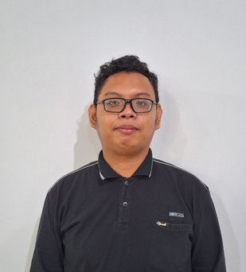
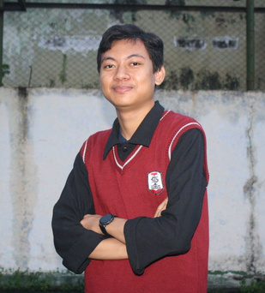


DAFTAR ANGGOTA
DHARMA
SATYA
DAFFA
AZZAM
PUTRA

Slide 3



LATAR BELAKANG
Indonesia adalah negara agraris dengan keanekaragaman hayati dan sumber daya alam yang melimpah, di mana sektor pertanian memainkan peran penting dalam perekonomian dan pembangunan sosial budaya. Menurut Kementerian Pertanian (2022), sektor ini menyumbang rata-rata 13,22% terhadap PDB dari tahun 2018 hingga 2021, namun saat ini Indonesia sedang menghadapi tantangan berupa penurunan minat generasi muda terhadap pertanian. Sensus Pertanian (2023) menunjukkan bahwa usia petani semakin menua, dengan hanya 32,32% petani berusia 25-44 tahun dari 29,3 juta orang, yang mengkhawatirkan bagi keberlanjutan sektor ini.

Slide 4
TENTANG KAMI
Sobat Tani adalah aplikasi yang dirancang khusus untuk memberikan kemudahan kepada para petani dan generasi muda dalam menjalankan aktivitas pertanian dengan teknik modern saat ini. Tujuan utama dari aplikasi ini adalah sebagai langkah strategis untuk memfasilitasi petani dan khususnya generasi muda dalam mengakses pendidikan, pasar, dan komunitas pertanian. Aplikasi ini juga sebagai penggerak motivasi dan inspirasi bagi generasi muda untuk melihat pertanian sebagai sebuah lapangan kerja yang menguntungkan dan berkelanjutan untuk masa depan.

Slide 5

FRAMEWORK & LIBRARY
LARAVEL 11
Penggunaan Laravel 11 memudahkan pengembangan website "SobatTani" melalui fitur, seperti routing untuk pengaturan URL, Blade Templating untuk pembuatan halaman dinamis, dan Eloquent ORM untuk pengelolaan basis data yang efisien.

Slide 6
FRAMEWORK & LIBRARY
TAILWIND CSS
Integrasi Tailwind dengan Laravel memudahkan proses pembangunan UI yang konsisten dan terstruktur. Dengan menggunakan utility classes dari Tailwind, pengembang dapat dengan mudah mengatur tata letak, warna, tipografi, dan elemen visual lainnya sesuai kebutuhan tanpa menulis banyak CSS kustom.

Slide 7

FRAMEWORK & LIBRARY
LEAFLAT
LARAVEL BREEZE
Integrasi Leaflat pada fitur titik kesuburan tanah digunakan untuk memetakan dan menampilkan data kesuburan tanah dalam bentuk maps. Dengan ini, pengguna dapat melihat dan menganalisis informasi kesuburan tanah secara visual dan mudah.
Laravel Breeze digunakan untuk mengimplementasikan fitur autentikasi, seperti login, registrasi, dan manajemen pengguna yang lebih cepat dan mudah. Implementasi ini memastikan keamanan dan efisiensi.
APEXCHARTS
ApexCharts digunakan pada fitur harga pasar untuk menampilkan visualisasi grafik harga setiap komoditas pertanian secara dinamis dan menarik bagi pengguna. Integrasi ini memastikan data yang ditampilkan selalu up-to-date dan informatif mengenai tren harga pasar

Slide 8

FITUR-FITUR
KURSUS
TOKO
1.
2.
Fitur ini memberikan wawasan mendalam mengenai pertanian modern kepada pengguna dalam bentuk video. Konten video ini bisa berupa demonstrasi praktis, wawancara dengan ahli, atau animasi yang menjelaskan konsep kompleks dengan cara yang mudah dipahami.
Fitur ini menampilkan setiap produk yang dilengkapi dengan informasi penting seperti nama, kategori, harga, dan penilaian pengguna terhadap produk. Selain itu juga, terdapat opsi untuk menghubungi penjual langsung melalui Whatsapp.

Slide 9
FITUR-FITUR
HARGA PASAR
TITIK KESUBURAN TANAH
3.
4.
Fitur ini menyediakan grafik fluktuasi harga terkini dan informasi yang akurat dan terbaru mengenai harga komoditas pertanian. Setiap komoditas menampilkan grafik, gambar komoditas, nama, deskripsi singkat, harga terkini, dan persentase perubahan harga.
Fitur ini mengidentifikasi titik-titik kesuburan tanah di daerah pengguna, terutama Pulau Jawa. Marker pada peta menandai lokasi-lokasi dengan kesuburan tanah yang tinggi dengan berisi informasi lebih lanjut tentang masing-masing titik.

Slide 10
POSTER & VIDEO DEMO
Link Poster
https://drive.google.com/file/d/1e23uus4IO-vCAMX1pCmV_U5aaVZoF7hd/view?usp=drive_link
Link Video Demo
https://drive.google.com/drive/folders/12hcakkCgLxfOuEx77AC8gq7PZecFD5jl?usp=drive_link
Link Github
https://github.com/satyamahinsa/SobatTani

Slide 11
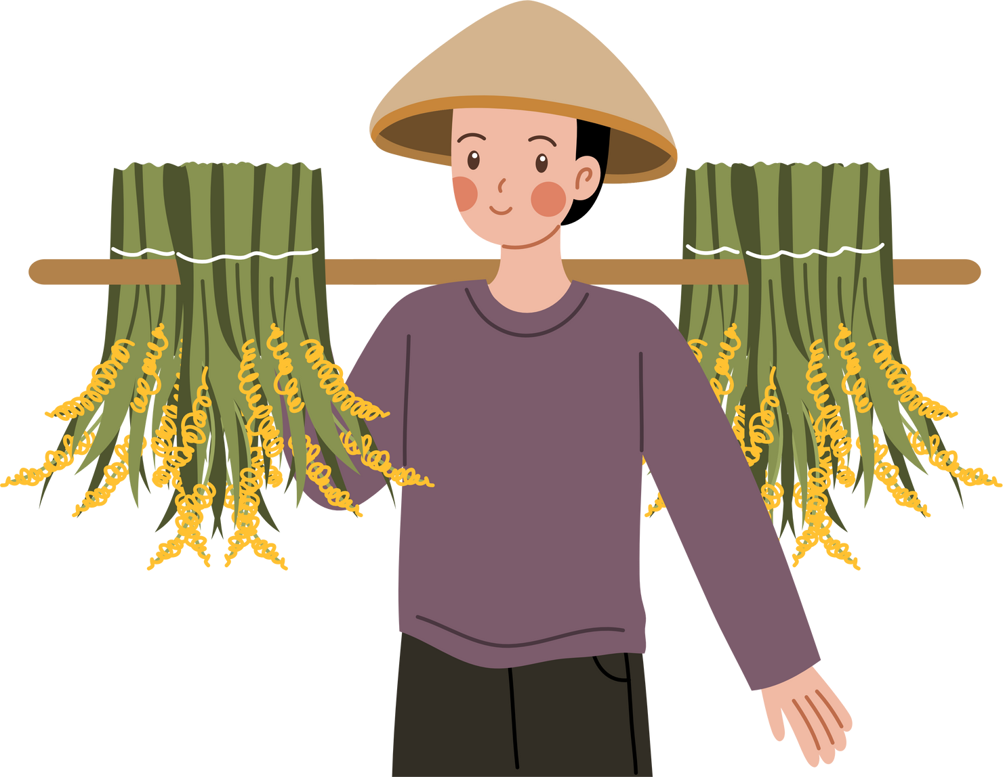
TERIMA KASIH

